Slide 1



ב"ה
שבוע נרות להאיר
יום ה'

Slide 2


Slide 3



האם תצליחו למצוא את דף היומן?

Slide 4
המשימה היומית
כל קבוצה תקבל כרזה בנושא אהבת ישראל.
לדוגמא: "אני אוהב כל יהודי".
במסגרת הזמן שנקבע,
עליכם להחתים על הכרזה שלכם כמה שיותר תלמידים מכיתות אחרות ואנשי צוות!

Slide 5
הצלחתם?
כל הכבוד!
כעת תוכלו לקבל ולהרכיב
את דף היומן היומי

Slide 6
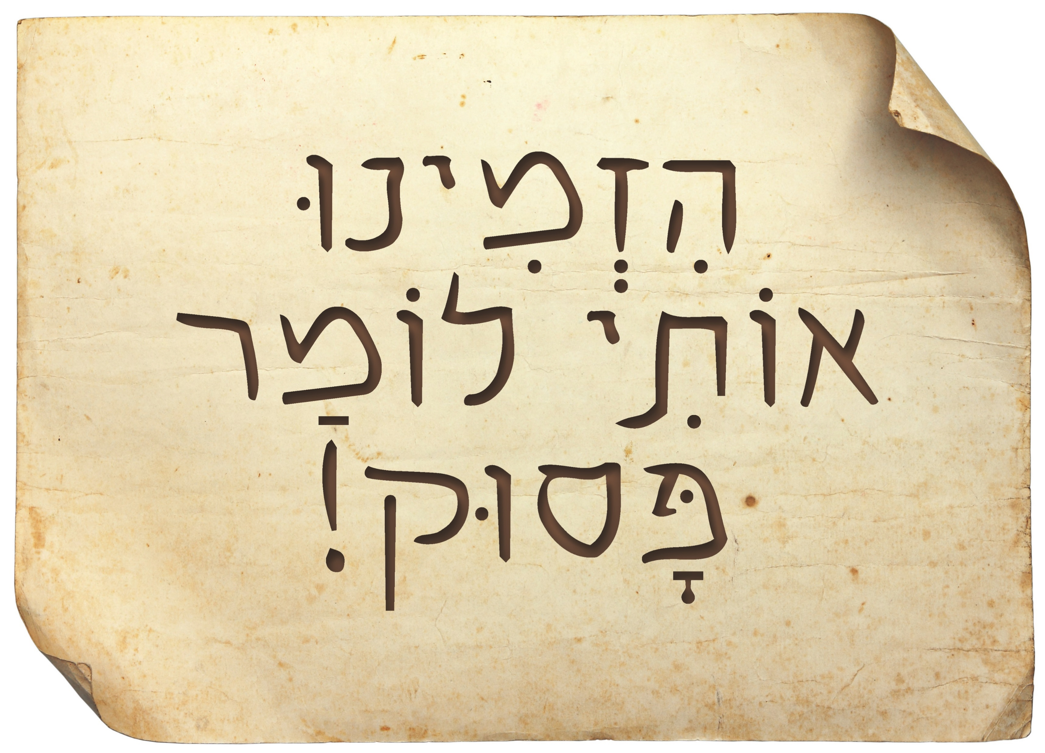
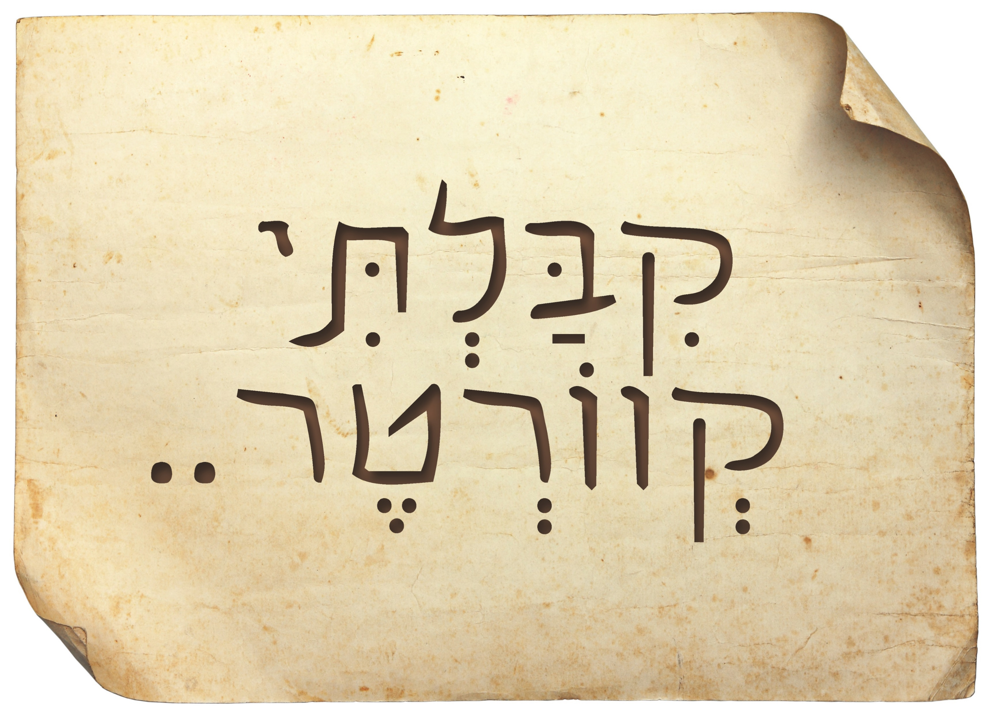
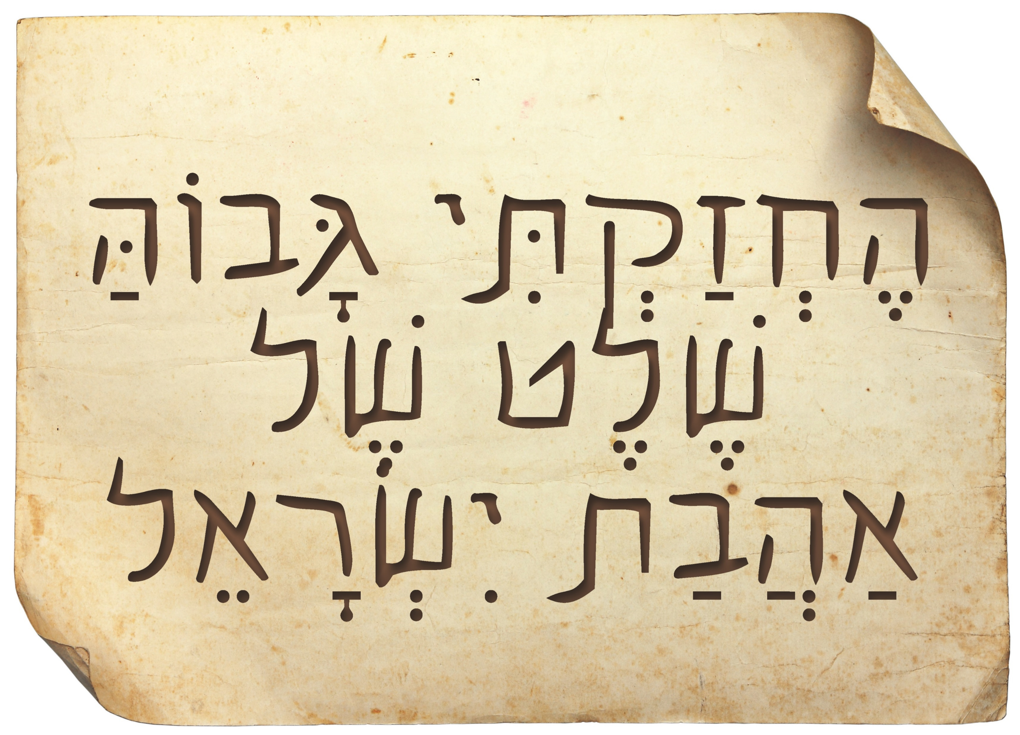
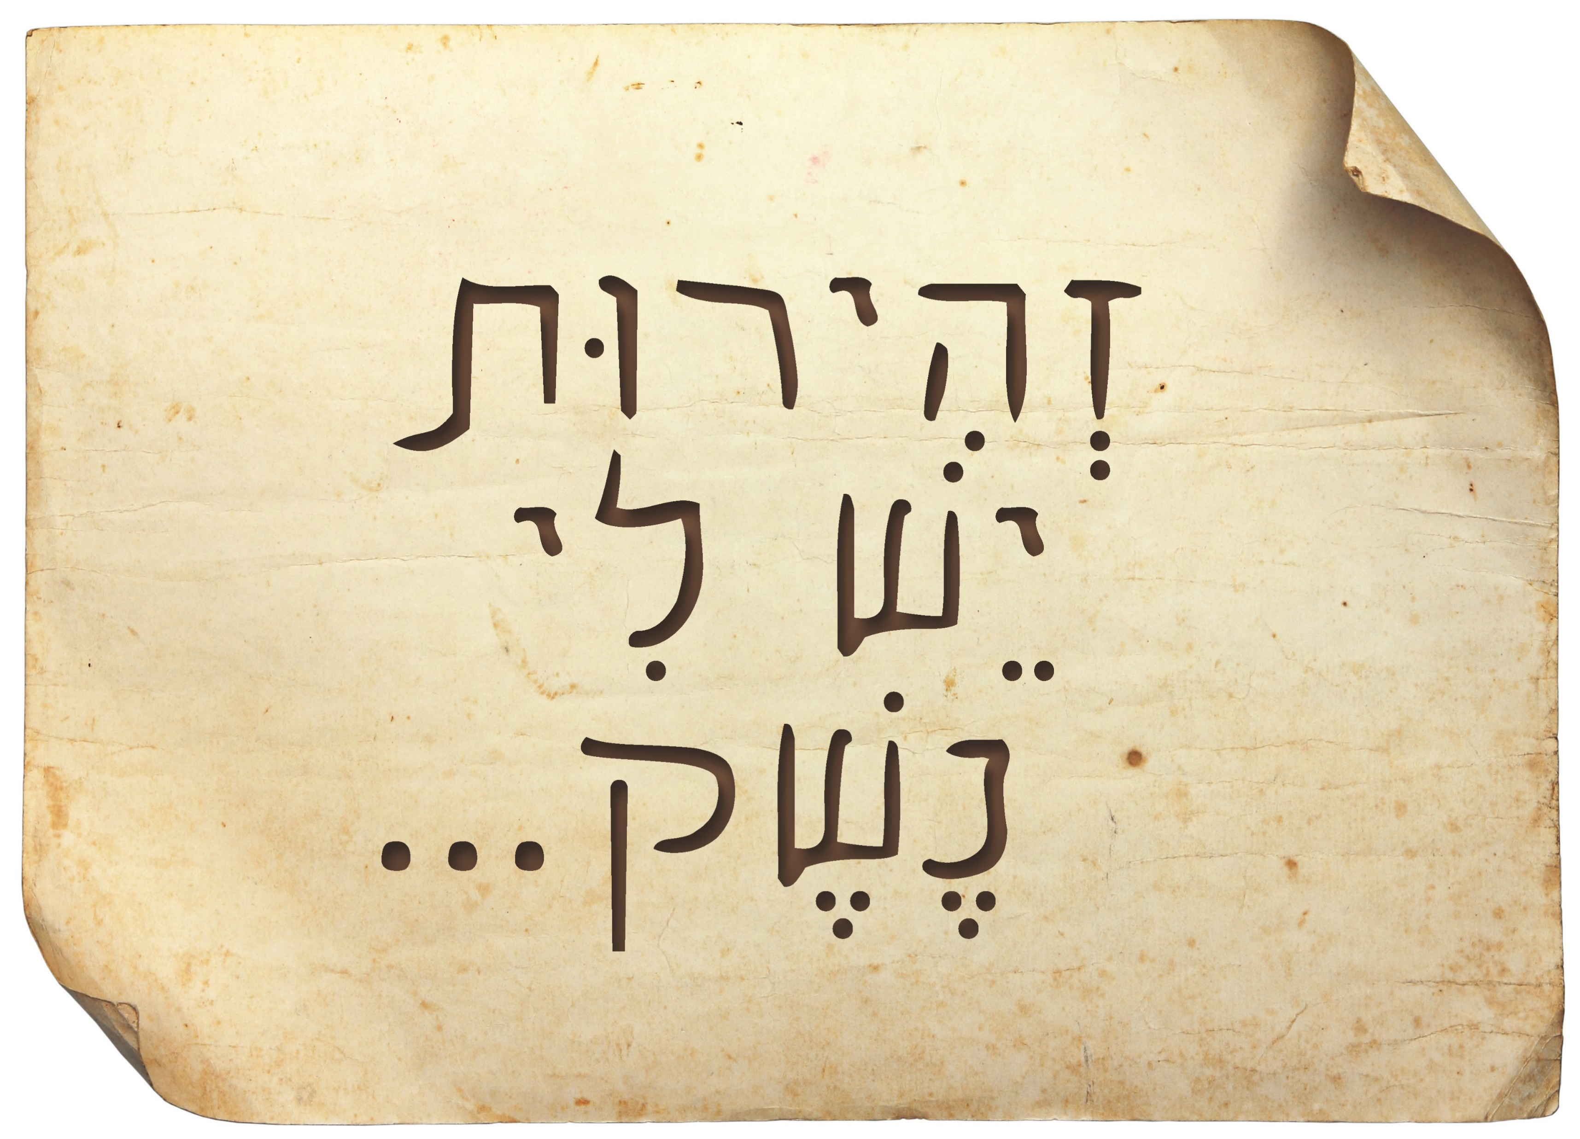
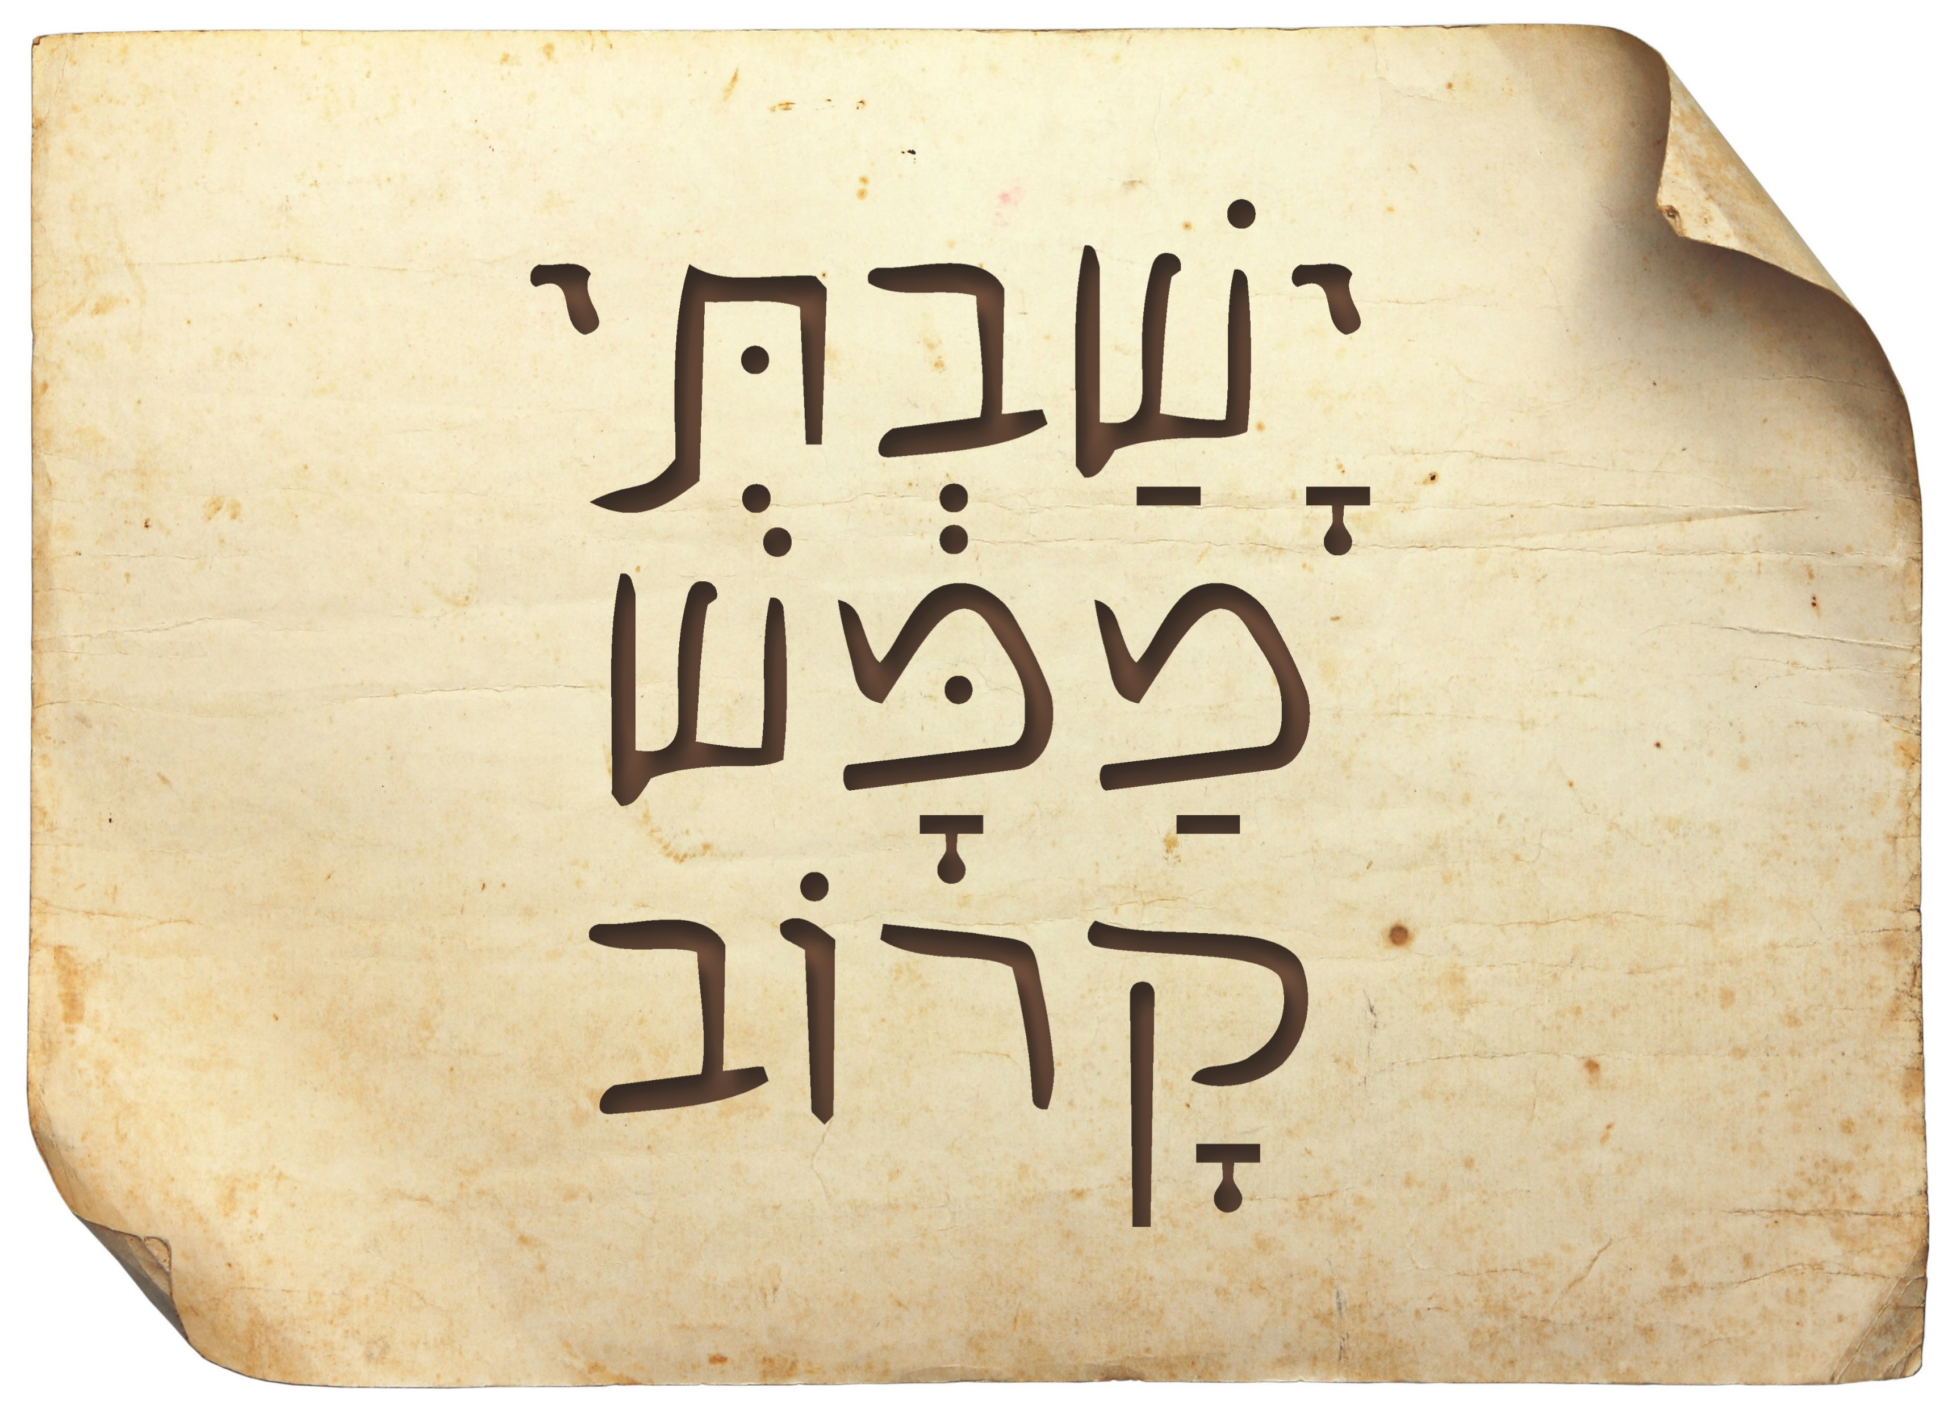
לקריאת היומן, לחצו על הדף אותו מצאתם:

Slide 8


Slide 9

- נפתח את החוברת בעמוד היומי -

Slide 10


הַיְּלָדִים וְהַ"נִצָּנִים"
עַל־פִּי מִנְהַג יִשְׂרָאֵל חוֹגְגִים יַלְדֵי יִשְׂרָאֵל בְּאֹפֶן מְיֻחָד אֶת יוֹם לַ"ג בָּעֹמֶר.
הַזְּכוּת וְהָאַחְרָיוּת שֶׁל הַיְּלָדִים, לֹא רַק בְּנוֹגֵעַ לְעַצְמָם אֶלָּא בְּנוֹגֵעַ לְכָל הָעָם הַיְּהוּדִי, וּבִמְיֻחָד בְּקֶשֶׁר לַגְּאֻלָּה, הֻדְגְּשׁוּ עַל־יְדֵי רַבִּי שִׁמְעוֹן בַּר יוֹחַאי מִיָּד בִּתְחִלַּת סֵפֶר הַזֹּהַר.

Slide 11
בַּהַקְדָּמָה לְסֵפֶר הַזֹּהַר מֵבִיא רַשְׁבִּ"י אֶת הַפָּסוּק:
"הַנִּצָּנִים נִרְאוּ בָאָרֶץ עֵת הַזָּמִיר הִגִּיעַ וְקוֹל הַתּוֹר נִשְׁמַע בְּאַרְצֵנוּ" (שִׁיר הַשִּׁירִים ב, יב),
שֶׁבְּאֶרֶץ הַקֹּדֶשׁ כְּבָר נִשְׁמַע קוֹל הַגְּאֻלָּה.
וּמַסְבִּיר שָׁם שֶׁהַ"נִצָּנִים" אֵלּוּ הָאָבוֹת הַקְּדוֹשִׁים,
"הַנִּצָּנִים נִרְאוּ בָּאָרֶץ" הַכַּוָּנָה הִיא שֶׁזְּכוּת הָאָבוֹת נוֹתֶנֶת קִיּוּם לָ"אָרֶץ", לָעוֹלָם.

Slide 12


וְהוּא שׁוֹאֵל שָׁם: וּמִי גּוֹרֵם לִזְכוּת הָאָבוֹת לְהִתְגַּלּוֹת? וּמֵשִׁיב: "קוֹל יְנוּקֵי..." זְכוּת קוֹל הַיְּלָדִים הַקְּטַנִּים הָעוֹסְקִים וִיגֵעִים בַּתּוֹרָה. וַהֲרֵי "גָּדוֹל תַּלְמוּד שֶׁמֵּבִיא לִידֵי מַעֲשֵׂה" – הַלִּמּוּד מֵבִיא לְקִיּוּם מִצְווֹת הַתּוֹרָה.
וּבִזְכוּת הַיְּלָדִים, מִתְגַּלָּה "זְכוּת אָבוֹת", וְכָךְ הָעוֹלָם מִתְקַיֵּם, עַד לַקִּיּוּם הָאֲמִתִּי שֶׁיִּהְיֶה בְּבִיאַת מְשִׁיחַ צִדְקֵנוּ.
(עַל־פִּי הָרַבִּי מְדַבֵּר לְיַלְדֵי יִשְׂרָאֵל ב, עַמּוּד 105)

Slide 13
נבחן את עצמנו...

Slide 14

לפניכם שלושה ביטויים,
חברו לכל אחד מהם את ההסבר המתאים לו:
הניצנים
בארץ
קול ינוקי
קול הילדים העוסקים בתורה
מתגלה בעולם
זכות אבות

Slide 15
סדרו את הסברי הביטויים למשפט אחד נכון אחד:
בזכות
קול הילדים העוסקים בתורה
מתגלה בעולם
זכות אבות

Slide 16
בתורה
העוסקים
הילדים
קול
בזכות
בעולם
מתגלה
אבות
זכות
קול הילדים העוסקים בתורה
מתגלה בעולם
זכות אבות

Slide 17
כל הכבוד!
כעת תוכלו לקבל
את המדבקה היומית

Slide 18
זוכרים ויוצרים
נכין יחד כרזה גדולה בנושא אהבת ישראל,
ונתלה אותה במקום מרכזי

Slide 19
החלטה טובה
המשימה שלנו היום:
נכין שלט משפחתי מקושט:
"גם משפחת _______ רוצה משיח עכשיו"
ואותו נתלה על דלת הבית או בחלון

Slide 20


